Slide 1

MINIBOX
YOU. SEE. TOO.

Slide 2
Was ist in der MiniBOX?
Probenhalter
hält ein Objekt fest in einem Würfel
Spiegel
Reflektiert das Licht
Probenhalter
Spiegel
Spiegel
Sammellinse
40 mm
Sammellinse
40 mm
Sammellinse
100 mm
Mikroskopobjektiv
ein spezielles Linsensystem, welches ein Objekt vergrößert
Linse
beeinflusst die Weise wie das Licht propagiert (ausgebreitet) wird
Zerstreuungslinse
-50 mm
4×
Objektiv
YOU.
SEE.
TOO.

Slide 3
Inhaltsverzeichnis
+ page numbers!
UC2 introduction
Using cubes and booklet – always three pages – experiment / theory / answers
Was kann eine Linsen?
Linsen- Abbildung
Sammellinse als Lupe
Wie funktioniert ein Kinoprojektor?
Was ist ein Galilei-Fernrohr?
Was ist ein Kepler-Fernrohr?
Was ist ein Beobachtungsfernrohr?
Lichtmikroskop mit „Unendlichoptik“
„Unendlichoptik“-Mikroskop mit Okular
Lichtmikroskop mit „Endlichoptik“
Objektiv und Okular
Smartphone Mikroskop
Glossar
Berechnungsergebnisse
YOU.
SEE.
TOO.

Slide 4
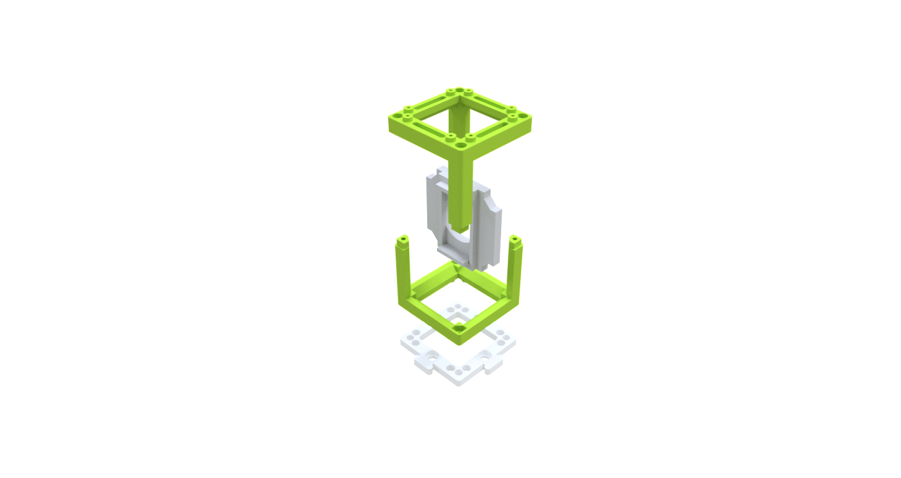

Was ist UC2?
Das Kernelement des UC2-Projekts ist ein einfacher Würfel.
Der Würfel besteht aus zwei Hälften und beherbergt einen verschiebbaren Einsatz.
Der Einsatz kann verschiedene optische Komponenten (z.B. Linsen, Spiegel) halten, womit sich mit jedem Würfel unterschiedliche Funktionen realisieren lassen.
Würfeltyp 1: Spritzguss mit Steckverbindung
Würfel
Grundplatte
Der Würfel lässt sich auf eine Grundplatte montieren. Die Grundplattenmodule lassen sich wie Puzzle zusammenstecken.
Würfel (hälfte)
Einsatz (z.B. Probenhalter)
Würfel (hälfte)
Grundplatte
YOU.
SEE.
TOO.

Slide 5
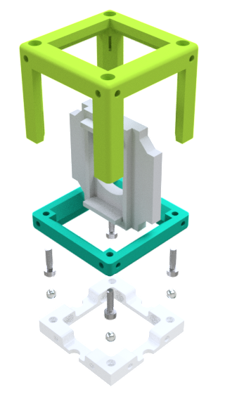
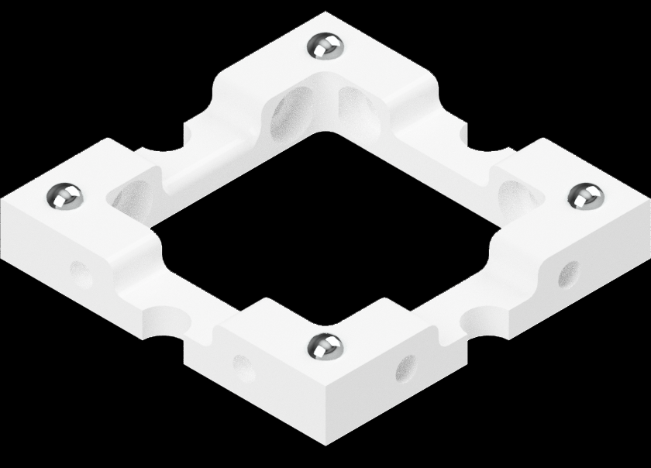
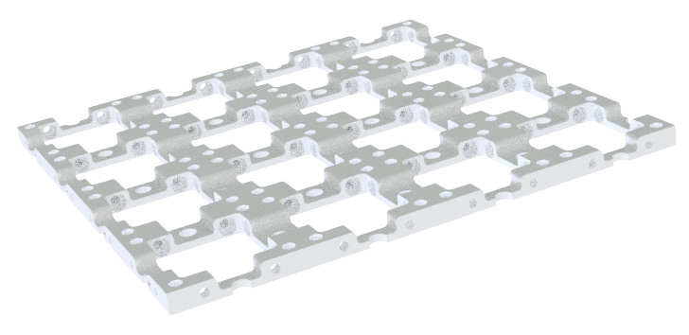

UC2 zum Selberdrucken
Der UC2-Würfel lässt sich auch 3D-drucken. Er sieht genauso aus wie das Spritzgussmodell, besteht hier aber aus einem Würfel-Deckel und dem Würfel-Körper, die mit Schrauben zusammengehalten werden. Die Schrauben eignen sich super dafür, auf die magnetischen Platte gesteckt zu werden. Durch Kombination verschiedener Würfelmodule lassen sich ganz einfach verschiedene optische Aufbauten zusammenbauen. Mit jedem Würfel kann eine neue Funktion hinzugefügt werden. Deiner Kreativität sind keine Grenzen gesetzt.
Würfeltyp 2: 3D gedruckt mit Magnetverbindung
Grundplatte mit Magneten
Würfel
In der 3D gedruckten Grundplatte sind kleine Kugelmagnete auf die die Würfel gesteckt werden.
Würfel (Körper)
Einsatz (z.B. Probenhalter)
Würfel (Deckel)
Schrauben (magnetisch)
Willst du mehr Würfel haben? Dann kannst du sie selbst bauen. Du findest alles hier
Kugelmagnete
Grundplatte
YOU.
SEE.
TOO.

Slide 6
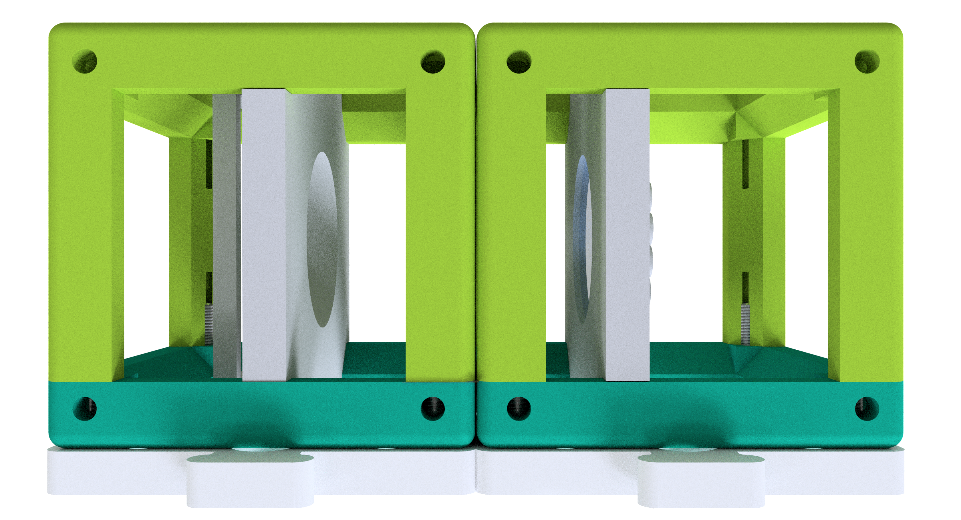
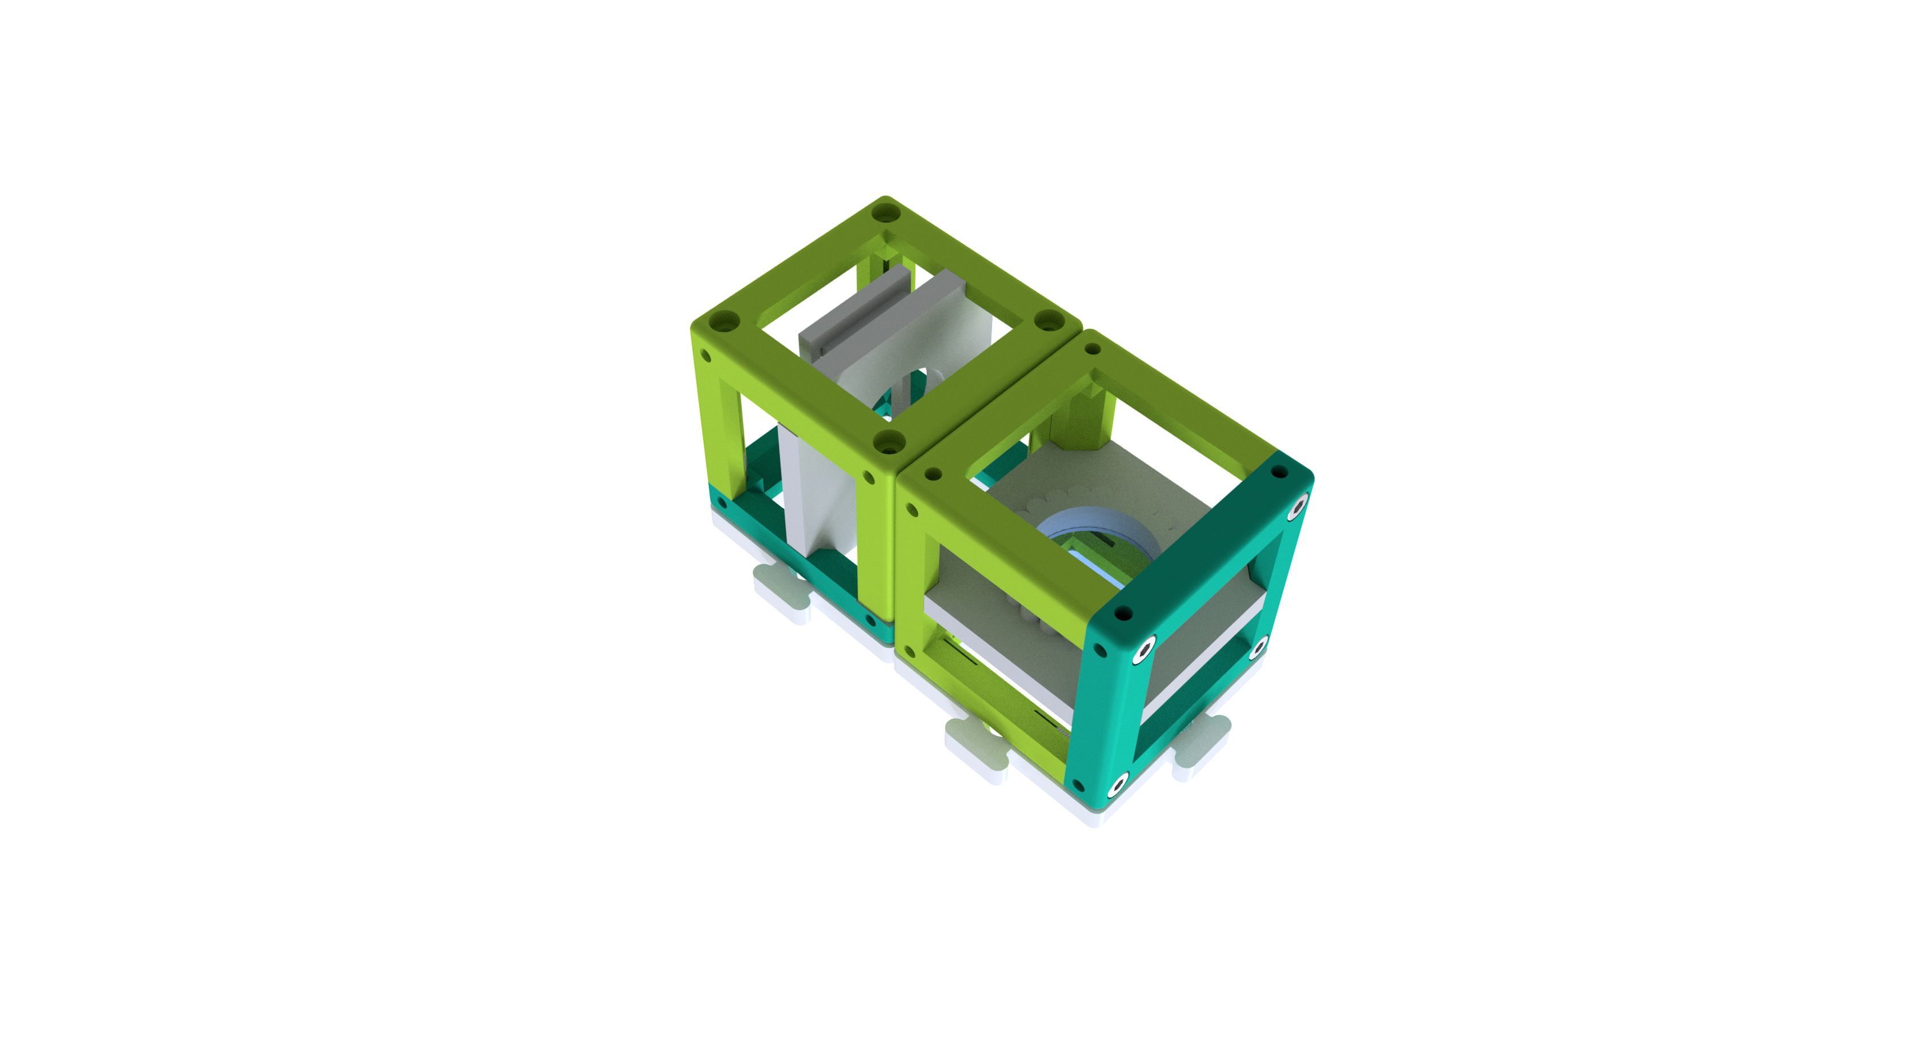

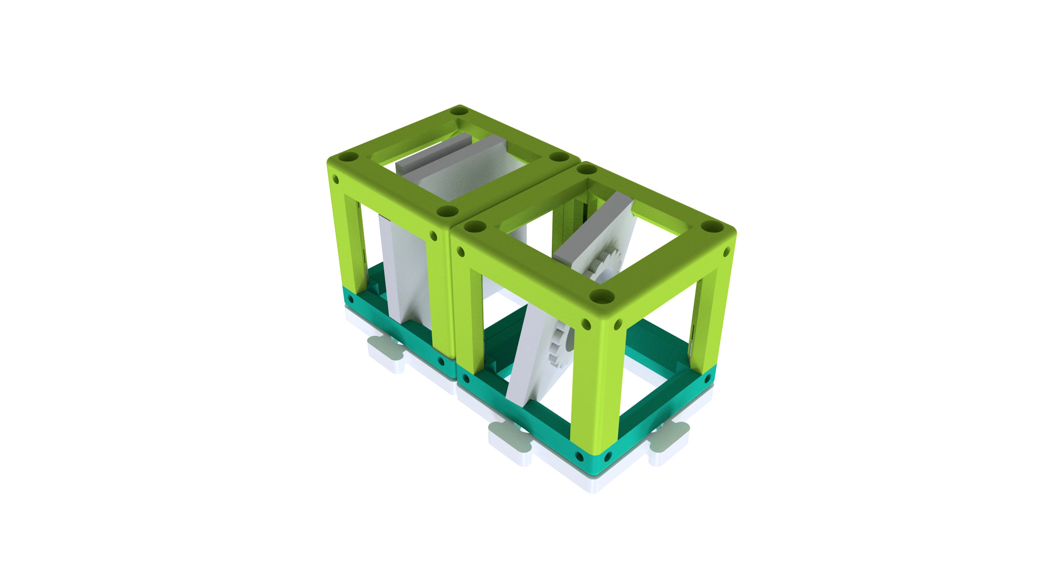
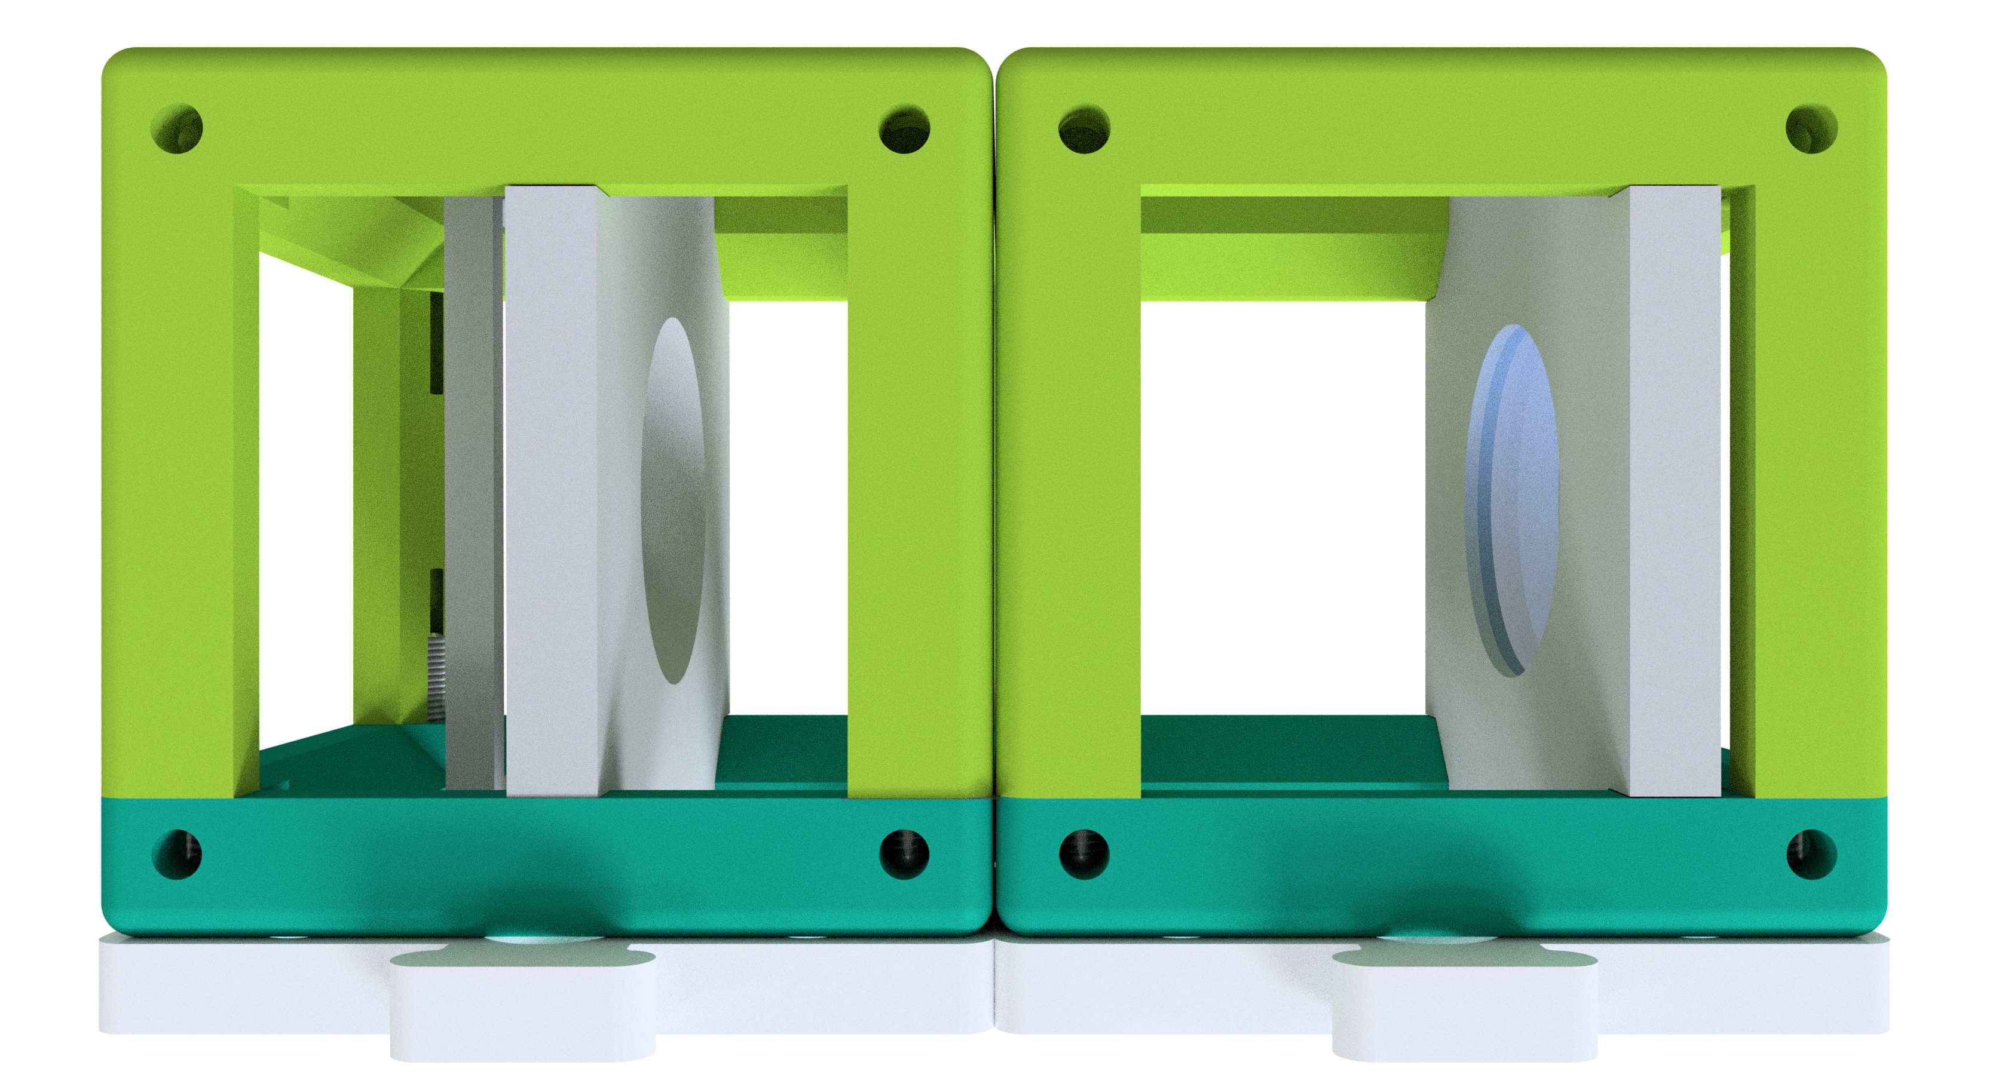
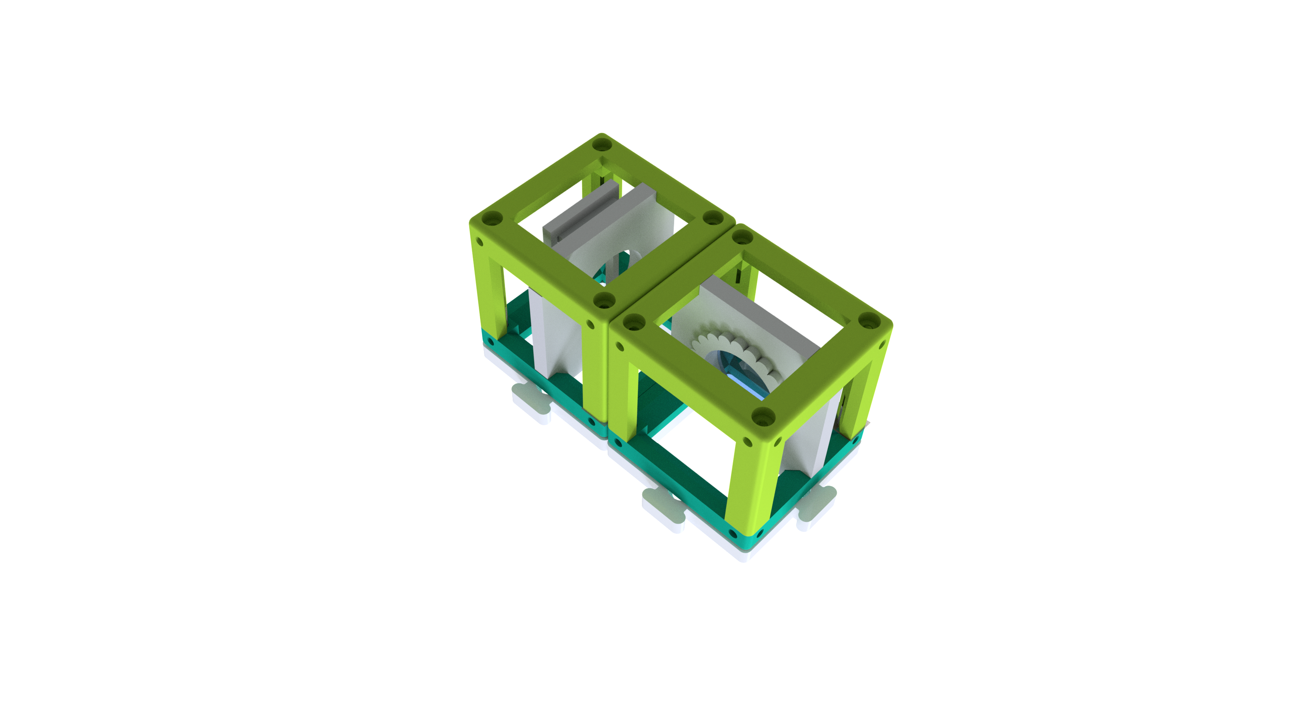
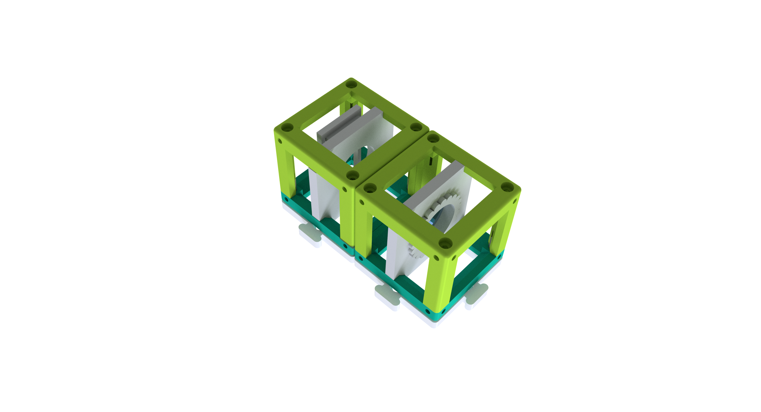

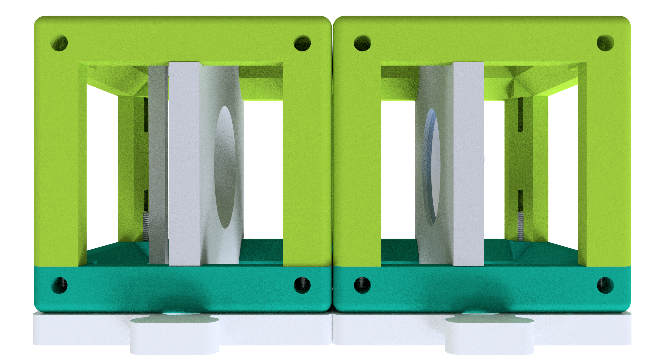
So passen die Würfel zusammen
Achte darauf, dass die Würfel richtig auf der Platte stecken und nicht verkippt sind. Am Ende ist es wichtig, dass die Einsätze an der richtigen Stelle sitzen.
Wenn du kein scharfes Bild siehst, verschiebe die Einsätze (z.B. Linse) so lange, bis du es klar siehst. Der grüne Pfeil im Bild zeigt dir, wie das geht.
YOU.
SEE.
TOO.

Slide 7







0
1
2
3
4
5
10
15
Was bedeuten die Symbole?
Experiment
Wenn du diesen Block siehst, gibt es etwas zu experimentieren!
Auf diesen Block kannst du einen UC2 Würfel legen.
An jeder Seite dieses Handbuchs gibt es ein Lineal. Benutze es um die Entfernungen zu messen.
Erklärungen
Wenn du dieses Symbol siehst, gibt es etwas zu lernen!
Vorsicht
Berühre die Glasoberflächen nicht mit den Fingern!
Reinigung der Linsen
Wenn du die Linse berit berührt hat, kannst du sie mit einem Brillentuch reinigen.
Rechnungen
Hier gibt es was zu Rechnen. Nimm einen Stift und ein Papier und knobel los.
Hier gibt es was zu beantworten
Hier gibt es einen Hinweis
Hier gibt es Antworten
YOU.
SEE.
TOO.

Slide 8

0
1
2
3
4
5
10
15
Was kann eine Linsen?
Nimm einen oder mehrere der Würfel in denen eine Linse steckt und schaue dir das hier abgebildet UC2 Symbol dadurch an. Halte den Würfel dabei in der Hand und verändere den Abstand zwischen der Linse und dem Bild.
Wie sieht das Bild aus?
Verschiedene Linsen haben unterschiedliche Fähigkeiten. Welchen Unterschied beobachtest du zwischen den unterschiedlichen Linsen?
YOU.
SEE.
TOO.

Slide 9
Linsen
In der Strahlenoptik wird das Licht als Strahlenbündel (Pfeile) dargestellt, was eine Vereinfachung der physikalischen Eigenschaften von Licht mit sich bringt. Ein Strahl hat eine Richtung und wird daher mit einem Pfeil gezeichnet. Eine Linse „bricht“ denn Strahl und ändert so seine Richtung.
Sammellinsen
Lichtstrahl
Zerstreuungslinsen
Auf dem Papier
Auf dem Papier
Die Brennweite einer Linse entspricht hier der Distanz von der Linse zur Brennebene, auf der der Brennpunkt liegt. Sie wird in Millimeter angegeben (f = mm).
In der „echten“ Welt
In der „echten“ Welt
Sammellinse
Zerstreuungslinse
„Brennpunkt“ F‘
Fokus – Brennpunkt F‘
Parallelstrahlen
optische Achse
Parallelstrahlen
optische Achse
Brennebene
Brennebene
Brennweite f (positiv)
Brennweite f (negativ)
Sammellinsen brechen die Lichtstrahlen, die parallel zur optische Achse laufen, in einem Punkt, der Brennpunkt gennant wird.
Die Zerstreuungslinsen brechen die Lichtstrahlen, die parallel zur optische Achse laufen, als würden einem Punkt entspringen, der „virtuellen“ Brennpunkt gennant wird.
YOU.
SEE.
TOO.

Slide 10
Bei der Sammellinse wird das Bild vergrößert und die Vergrößerung ist für das f = 40 mm-Objektiv und das f = 100 mm-Objektiv unterschiedlich. Das Bild kann aufrecht oder invertiert sein.
Linsen „brechen“ die Lichtstrahlen
Die Brennweite der Linse findest du als eine gedruckte Nummer auf den Linsenhaltern. Bie MiniBOX erhält eine 100-mm-Sammellinse, zwei 40-mm-Sammellinse und eine -50-mm-Zersteruungslinse. Die Zahlen geben die Brennweite an.
Mit der Sammellinse wird das Bild vergrößert. Die Vergrößerung ist für die 40-mm-Linse und die 100-mm-Linse unterschiedlich. Das Bild kann aufrecht oder umgekehrt sein.
Die Sammellinse heißt auch positive oder konvexe Linse. Der mittlere Teil der Linse ist immer dicker als der Rand.
Die Zerstreuungslinse (Streulinse) heißt manchmal auch negative oder konkave Linse. Der mittlere Teil der Linse ist immer dünner als der Rand.
Mit der Zerstreuungslinse (hier: -50-mm-Linse) ist das Bild immer verkleinert und immer aufrecht
Wir gehen davon aus, dass unsere Linsen so genannte "dünne Linsen" sind. Das bedeutet, dass wir sie als eine Ebene betrachten können und uns nicht um ihre Dicke kümmern. Das macht Erklärungen und Berechnungen viel einfacher.
Haben die Antworten noch mehr Fragen aufgeworfen? Dann fahre, um herauszufinden, wie genau Linsen funktionieren…
YOU.
SEE.
TOO.

Slide 11
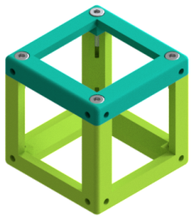
0
1
2
3
4
5
10
15
Linsen- Abbildung
Nimm jetzt die Linsen-Würfel zur Hand. Versuche, mit der passenden Linse die jeweilige Angabe über Brennweite in den abgebildeten Würfeln zu entziffern. Bewege die Linse über der Schrift bis sie die gleiche Größe hat wie der Text "UC2".
„UC2“
f = +100 mm
f = +40 mm
f = -50 mm
Kannst du den Text in der gleichen Größe und Ausrichtung wie das "UC2" sehen? Was passiert, wenn du den Abstand zwischen der Linse und dem Bild veränderst?
Was passiert, wenn du eine Linse mit der falschen Brennweite verwendest?
YOU.
SEE.
TOO.

Slide 12
Abbildung eines Gegenstandes durch eine positive Linse
Parallelstrahl
Brennebene
Linse
Brennebene
Mittelpunktstrahl
Bild
optische Achse
Gegenstand
Brennpunktlstrahl
Als Beispiel nehmen wir die Sammellinse. Wir starten mit einem Gegenstand (grüner Pfeil) und schauen, was mit den Strahlen passiert, die von der Spitze aus starten. Es gibt unendlich viele Strahlen in alle Richtung, für das Zeichnen der Abbildung reichen uns aber die drei folgenden Strahlen:
Der Mittelpunktstrahl (orange) geht ungestört durch das Zentrum der Linse.
Der Brennpunktstrahl (gelb) startet auch von der Spitze des Pfeils, geht aber durch den objektseitigen Brennpunkt in der Brennweite f. Nach der Linse verläuft er auf gleicher Höhe weiter, aber nun parallel zur optischen Achse.
Der Parallelstrahl (rot) läuft zunächst parallel zur optischen Achse, wird dann aber an der Linse so gebrochen, dass er durch den bildseitigen Brennpunkt in der Brennweite f verläuft.
Das Bild entsteht dort, wo sich alle Strahlen schneiden. Das Prinzip macht man für alle Punkte bzw. die davon ausgehenden Strahlen eines Objekts. Je nach dem, welche Linse benutzt wird und je nach Position des Objekts verändern sich die Eigenschaften des Bildes, die Große, Orientierung und Position.
YOU.
SEE.
TOO.

Slide 13
Abbildung eines Gegenstandes durch eine negative Linse
Im Fall der Zerstreuungslinse benutzen wir die gleiche Methode, um den Strahlengang abzubilden. Anders als im Fall der Sammellinse ist das Bild immer verkleinert und virtuell. Die Vergrößerung ist von der Position des Gegenstands vor der Linse abhängig. Anders als bei der Sammellinse entsteht das Bild auf der Objektseite und heißt damit virtuelles Bild. Du kannst es direkt mit deinen Augen sehen aber nicht auf einen Bildschirm projizieren.
2×f
f
f
2×f
Gegenstandseite
Bildseite
Die Art und Weise, wie eine Linse ein Bild erzeugt, ist vorhersehbar, wenn man die Brennweite dieser Linse kennt. Deshalb muss ein bestimter Abstand eingehalten werden, damit du die Schrift mit derangegebenen Linse auf dem vorhergehenden Blatt erkennst.
Die Vergrößerung und der Ort, an dem das Bild entsteht, hängen von der Brennweite der Linse und vom Abstand zwischen Linse und Objekt ab.
Mit der Zerstreuungslinse (f = -50 mm) siehst du immer ein verkleinertes virtuelles Bild. Ein virtuelles Bild kann nur mit dem Auge betrachtet werden. Bislang haben wir nur virtuelle
Bilder gesehen.
YOU.
SEE.
TOO.

Slide 14
0
1
2
3
4
5
10
15
Die Sammellinse als Lupe
Nimm den UC2 Linsen-Würfel mit der Brennweite f = 40 mm und benutze ihn als eine Lupe.
Die Lupe …
… ist eine einfache Sammellinse kleiner Brennweite.
Leg den Linsen-Würfel auf das Blatt und verschiebe die Linse in der Höhe, bis du den hier geschriebenen Text lesen kannst.
Die Lupe ist das einfachste optische Gerät!
Kannst du durch die Sammellinse die kleine Buchstaben lesen? Was steht dort geschrieben?
YOU.
SEE.
TOO.

Slide 15
Das machen Sammellinsen
Mit die Sammellinsen hängt die Abbildung und die Vergrößerung von der Position des Gegenstands ab.
Gegenstandseite
Bildseite
Wenn der Abstand zwischen Objekt und Linse mehr als dem doppelten der Brennweite der Linse entspricht, dann ist das Bild …
Umgekehrt
Seitenvertauscht
Verkleinert
Reell
Wenn der Abstand zwischen Objekt und Linse genau der doppelten der Brennweite der Linse entspricht, dann ist das Bild…
Umgekehrt
Seitenvertauscht
Gleichgroß
Reell
Wenn der Abstand zwischen Objekt und Linse mehr als die Brennweite und weniger als dem doppelten der Brennweite der Linse entspricht, dann ist das Bild ist…
Umgekehrt
Seitenvertauscht
Vergrößert
Reell
2×f
f
g
f
b
2×f
Gegenstandsweite (g)
Der Abstand zwischen dem Objekt und der Linsenebene wird als g bezeichnet.
Bildweite (b)
Der Abstand zwischen der Linsenebene und dem von der Linse erzeugten Bild wird als b bezeichnet.
Die Sammellinse kann ein reelles Bild erzeugen. Das reelle Bild sieht man dann auf einem Bildschirm.
YOU.
SEE.
TOO.

Slide 16
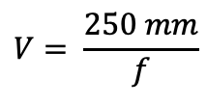
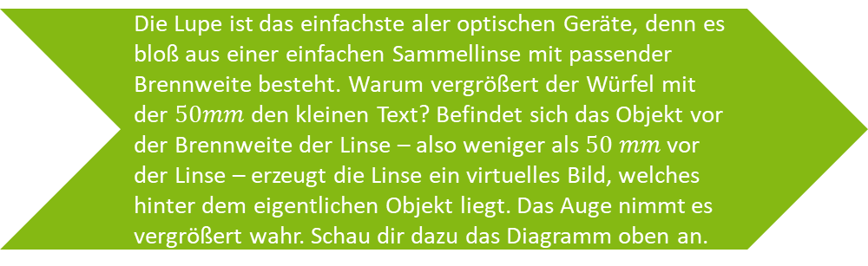
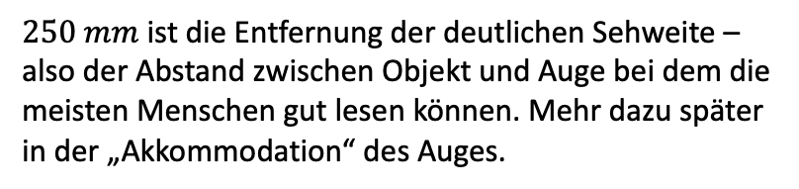
Darum vergrößert die Lupe
Lupeneffekt!
Wenn der Abstand zwischen Objekt und Linse weniger als der Brennweite der Linse entspricht, dann ist das Bild ist…
Aufrecht
Seitenrichtig
Vergrößert
Virtuell
2×f
f
f
2×f
Gegenstandseite
Bildseite
Die Lupe ist das einfachste aler optischen Geräte, denn es bloß aus einer einfachen Sammellinse mit passender Brennweite besteht. Warum vergrößert der Würfel mit der $50mm$den kleinen Text? Befindet sich das Objekt vor der Brennweite der Linse – also weniger als $50 mm$ vor der Linse – erzeugt die Linse ein virtuelles Bild, welches hinter dem eigentlichen Objekt liegt. Das Auge nimmt es vergrößert wahr. Schau dir dazu das Diagramm oben an.
Berechne die Vergrößerung der Luppe mit der folgenden Formel
Vergrößerung
$250 mm$ ist die Entfernung der deutlichen Sehweite – also der Abstand zwischen Objekt und Auge bei dem die meisten Menschen gut lesen können. Mehr dazu später in der „Akkommodation“ des Auges.
$$V= \frac{250 mm}{f}$$
YOU.
SEE.
TOO.

Slide 17
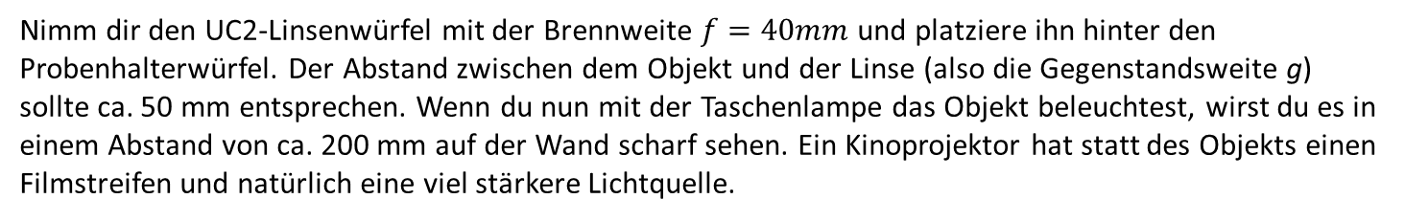
0
1
2
3
4
5
10
15
Wie funktioniert ein Kinoprojektor?
Nimm dir den UC2-Linsenwürfel mit der Brennweite $f=40mm$ und platziere ihn hinter den Probenhalterwürfel. Der Abstand zwischen dem Objekt und der Linse (also die Gegenstandsweite g) sollte ca. 50 mm entsprechen. Wenn du nun mit der Taschenlampe das Objekt beleuchtest, wirst du es in einem Abstand von ca. 200 mm auf der Wand scharf sehen. Ein Kinoprojektor hat statt des Objekts einen Filmstreifen und natürlich eine viel stärkere Lichtquelle.
f
Sammellinse
(40 mm)
2×f
g
Beleuchtung
Objekt
Benutz eine Taschenlampe (z.b. von deinem Handy) als Lichtquelle und halt es vor das Objekt
Benutz das Bild oder den Text an dem Mikroskop-Objektträger als das Objekt
Wie ist das Bild orientiert?
Schiebe die Linse in dem Würfel hin und her und beobachte, wann das Bild scharf ist. Finde das Bild für g = 50 mm, 60 mm, 65 mm und messe den Abstand zwischen der Linse und dem Bild.
YOU.
SEE.
TOO.

Slide 18
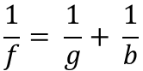
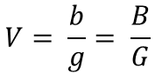
So funktioniert ein Kinoprojektor
Brennweite
2×f
f
f
2×f
Gegenstandsgröße G
Bildgröße B
Entfernung g des Gegestands
Entfernung b des Bildes
Wo ist das Bild?
Bei der Abbildung eines Gegenstands durch eine Sammellinse hängen Lage und Größe des Bildes von der Entfernung (g) des Gegenstands zur Linse und von deren Brennweite (f) ab.
Die Linsengleichung beschreibt den Zusammenhang zwischen der Bildweite (b) und Objektweite (g):
$$\frac{1}{f}= \frac{1}{g}+ \frac{1}{b}$$
Wie groß ist das Bild?
Die Vergrößerung des Objekts auf dem Schirm lässt sich einfach mit der folgenden Formel ausrechnen:
$$V= \frac{b}{g}= \frac{B}{G}$$
YOU.
SEE.
TOO.

Slide 19
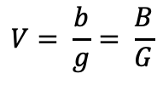
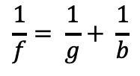
So funktioniert der Projektor
Prüfe, ob deine Beobachtung mit der Berechnung übereinstimmt
Unsere Linse hat eine Brennweite von f= 40 mm.
Für g = 50 mm → b = 200 mm
Für g = 60 mm → b = 120 mm
Für g = 65 mm → b = 104 mm
$$\frac{1}{f}= \frac{1}{g}+ \frac{1}{b}$$
Berechne die Vergrößerung des Projektors für die verschiedenen Werte von g und b.
$$V= \frac{b}{g}= \frac{B}{G}$$
Brennweite
2×f
f
f
2×f
Gegenstandsgröße G
Bildgröße B
Entfernung g des Gegestands
Entfernung b des Bildes
Der Projektor erzeugt immer ein vergrößertes, invertiertes (umgekehrtes) Bild.
Die Position des Bildes und seine Vergrößerung hängen von der Position und der Größe des Objekts ab.
YOU.
SEE.
TOO.

Slide 20
0
1
2
3
4
5
10
15
Was ist ein Galilei-Fernrohr?
Stell die Linsen-Würfel auf das Blatt, wie in dem Diagramm gezeigt und schaure dann durch das Fernrohr in die Ferne.
Objektiv
Okular
Sammellinse
100 mm
Zerstreuungslinse
-50 mm
f_{Objektiv} - f_{Okular}
Wie sieht das Bild aus?
Wie ist das Bild orientiert?
Während du durch das Fernrohr schauest, passe die Abstände zwischen den Komponenten an, um ein scharfes Bild zu sehen!
YOU.
SEE.
TOO.

Slide 21


Das ist ein Galilei-Fernrohr
Ein Fernrohr ist ein optisches Instrument, das entfernte Objekte um ein Vielfaches näher oder größer erscheinen lässt.
Sammellinse
Zerstreuungslinse
F‘
F‘
Parallelstrahlen
Parallelstrahlen
Lange Brennweite
Kurze Brennweite
Objektiv
Okular
F‘
Die Linse auf der Objektseite nennt man Objektiv.
Die Linse, die dem Auge zugewandt ist nennt man Okular.
f_{Objektiv}
f_{Okular}
Das Galilei-Fernrohr wird auch in Operngläsern verwendet.
YOU.
SEE.
TOO.

Slide 22

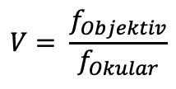
So funktioniert das Galilei-Fernrohr
Formel zur Berechnung der Vergrößerung
Wie lautet die Vergrößerung dieses Galilei-Fernrohrs?
$$V= \frac{f_{Objektiv}}{f_{Okular}}$$
Objektiv
Okular
F‘
f_{Objektiv}
f_{Okular}
Das Bild ist immer
Vergrößert mit der Vergrößerung aus obiger Formel
Aufrecht
Seitenrichtig
Das Sichtfeld ist klein.
Mit diesem Fernrohr kann man keine sehr hohe Vergrößerung erreiche. Dafür ist es sehr kompakt.
YOU.
SEE.
TOO.

Slide 23
0
1
2
3
4
5
10
15
Was ist ein Kepler-Fernrohr?
Stell die Linsen in die richtige Positionen, wie in dem Diagramm gezeigt. Dann schaue durch das Fernrohr in die Ferne.
Objektiv
Okular
Sammellinse
100 mm
Sammellinse
40 mm
f_{Objektiv} + f_{Okular}
(leer)
(leer)
Wie sieht das Bild aus?
Wie ist das Bild orientiert?
Während du durch das Fernrohr schauest, variiere die Abstände zwischen den Komponenten um so ein scharfes Bild zu sehen!
YOU.
SEE.
TOO.

Slide 24

Das ist ein Kepler-Fernrohr
Sammellinse
Sammellinse
F‘
F‘
Parallelstrahlen
Parallelstrahlen
Lange Brennweite
Kurze Brennweite
Objektiv
Okular
F‘
f_{Objektiv}
f_{Okular}
Diese Art von Fernrohr wird häufig in der Astronomie benutzt.
YOU.
SEE.
TOO.

Slide 25
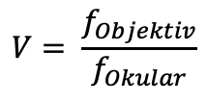
So funktioniert das Kepler-Fernrohr
Formel zur Berechnung der Vergrößerung
Was ist die Vergrößerung dieses Kepler-Fernrohrs?
$$V= \frac{f_{Objektiv}}{f_{Okular}}$$
Objektiv
Okular
F‘
f_{Objektiv}
f_{Okular}
Dieses Teleskop kann eine höhere Vergrößerung als das Galilei-Fernrohr erreichen. Es erzeugt aber ein umgekehrtes Bild. Für die Beobachtung der Sterne ist das aber kein Problem.
Das Bild ist immer
Vergrößert mit der Vergrößerung aus der obiger Formel
Umgekehrt
Seitenvertauschet
Das Sichtfeld ist
größer als beim Galilei-Fernrohr.
YOU.
SEE.
TOO.

Slide 26
0
1
2
3
4
5
10
15
Was ist ein Beobachtungsfernrohr?
Das Beobachtungsfernrohr ist lang, deshalb ist das Schema nicht gleichgroß.
Stell die Linsen in die richtige Positionen wie im Diagramm dargestellt und schaue durch das Fernrohr in die Ferne.
Objektiv
Umkehrlinse
Okular
Sammellinse
100 mm
Sammellinse
40 mm
Sammellinse
40 mm
(leer)
(leer)
(leer)
(leer)
f_{Objektiv} + 2×f_{Umkehrtlinse}
2×f_{Umkehrlinse} + f_{Okular}
Wie sieht das Bild hier aus im Vergleich zum Kepler-Fernrohr?
Während du durch das Fernrohr schauest, passe die Abstände zwischen den Komponenten an, um ein scharfes Bild zu sehen!
YOU.
SEE.
TOO.

Slide 27


Das ist ein Beobachtungsfernrohr
Das ist das einfachste Beobachtungsfernrohr. Das Bild ist umgekehrt im Vergleich zum Kepler-Fernrohr, weil das besser für terrestrische (also auf der Erde) Beobachtung ist. Wenn du das Konzept des Keppler-Fernrohrs und das der Sammellinsenabbildung verstanden hast, kannst du die beiden Konzepte einfach kombinieren wie hier gezeigt:
Kepler-Fernrohr
Objektiv
Okular
Sammellinse
F‘
2×f
f
f
2×f
f_{Objektiv}
f_{Okular}
Objektiv
Umkehrlinse
Okular
f_{Objektiv}
2×f_{Umkehrlinse}
2×f_{Umkehrlinse}
f_{Okular}
YOU.
SEE.
TOO.

Slide 28
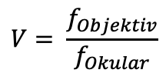
So funktioniert das Beobachtungsfernrohr
Vergrößerung
Die Vergrößerung ist wie die des Kepler-Fernrohrs. Die Umkehrlinse verändert nur die Orientierung (das Bild wird umgekehrt), nicht die Vergrößerung.
$$V= \frac{f_{Objektiv}}{f_{Okular}}$$
Die Umkehrlinse dreht das Bild um aber vergrößert es nicht.
Objektiv
Umkehrlinse
Okular
f_{Objektiv}
2×f_{Umkehrlinse}
2×f_{Umkehrlinse}
f_{Okular}
Für terrestrische Beobachtungen ist ein aufrechtes Bild notwendig. Echte terrestrische Teleskope verwenden Prismensysteme, um das Bild zu drehen und kompakt zu halten.
Das Bild ist
Vergrößert mit der gleichen Vergrößerung wie mit dem Keppler Fernrohr
Aufrecht
Seitenrichtig
YOU.
SEE.
TOO.

Slide 29
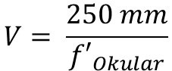

0
1
2
3
4
5
10
15
Lichtmikroskop mit „Unendlich-Optik“
Was passiert wenn man das Kepler-Fernrohr umdreht?
Stell das Objekt ca. 40 mm vor das Objektiv und finde das Bild ca. 100 mm hinter der Tubuslinse (mit einem Papier oder der Wand als Bildschirm), wie im Diagramm gezeigt. Bewege die Linsen so, dass du ein scharfes Bild erhältst.
Kepler-Fernrohr!
Objektiv
Tubuslinse
Bild
Sammellinse
40 mm
Sammellinse
100 mm
f_{Objektiv}
f_{Tubuslinse}
Objekt
(leer)
Beleuchtung
f_{Objektiv} + f_{Tubuslinse}
Platziere das Objekt mit dem Objektiv zusammen als eine Einheit auf das Papier. Stell die Tubuslinse in einem Abstand von 100 mm zu deinem Bildschirm (Papier, Wand). Ändere die Entfernung zwischen den Linsen – ändert sich das Bild?
YOU.
SEE.
TOO.

Slide 30

Das bedeutet „Unendlich-Optik“
Ein Mikroskop ist ein Gerät, das es erlaubt, Objekte stark vergrößert anzusehen oder bildlich darzustellen.
Objektiv
Tubuslinse
Objekt
Zwischenbild
Das Bild wird Zwischenbild genannt, da es häufig noch mit einem Okular weiter vergrößert wird.
f_{Objektiv}
f_{Tubuslinse}
Das Objekt steht ungefähr in der objektseitigen Brennebene des Objektivs. Somit werden alle einfallenden Strahlen in ein paralleles Strahlenbündel hinter dem Objektiv umgewandelt. Das Objektiv hat eine kurze Brennweite..
Die Tubuslinse erzeugt ein reelles Bild indem sie parallelen Strahlen, die auf die Tubuslinse treffen, in ihrer Brennebene gesammelt werden. Wenn wir sie hinter dem Objektiv platzieren, wird das Objekt aus der Brennebene des Objektivs abgebildet. Die Tubuslinse hat eine längere Brennweite als das Objektiv.
Das Bild in der Ebene des Zwischenbildes ist umgekehrt, seitenvertauscht, vergrößert und reell. Das reelle Bild kann man auf einem Bildschirm sehen.
YOU.
SEE.
TOO.

Slide 31
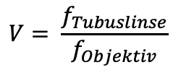
Das bedeutet „Unendlich-Optik“
Vergrößerung des Bildes
Was ist die Vergrößerung des Bildes?
$$V= \frac{f_{Tubuslinse}}{f_{Objektiv}}$$
Objektiv
Tubuslinse
Objektiv
Tubuslinse
Objekt
Zwischenbild
Objekt
Zwischenbild
f_{Objektiv}
f_{Tubuslinse}
f_{Objektiv}
f_{Tubuslinse}
Die Linsen des Kepler-Fernrohrs können auch für ein Mikroskop verwendet werden, aber in einer anderen Reihenfolge.
Solange das Objekt in der Brennebene des Objektivs und der Bildschirm in der Brennebene der Tubuslinse ist, ist die Entfernung zwischen Objektiv und Tubuslinse egal, weil die Lichtstrahlen parallel sind.
YOU.
SEE.
TOO.

Slide 32
„Unendlich-Optik“-Mikroskop mit Okular
0
1
2
3
4
5
10
15
Der Aufbau unten zeigt ein ganzes Mikroskop. Stelle die Würfel auf die Positionen, wie im Diagramm gezeigt. Das Zwischenbild wird hinter dem Spiegel durch ein Okular abgildet. Was siehst du wenn du hindurchschaust?
Okular
Bau das Mikroskop wie ein Sandwich indem du eine zweite Schicht mittels Grundplatte hinzufügt. Schau von oben durch das Okular.
Während du durch das Mikroskop schauest, passe die Abstände zwischen den Komponenten an, um ein scharfes Bild zu erhalten!
Sammellinse
40 mm
Beleuchtung
Objektiv
Tubuslinse
Zwischenbild
Sammellinse
40 mm
Sammellinse
100 mm
Spiegel
Objekt
(leer)
Kannst du das mikroskopische Bild durch die Okularlinse mit dem Auge sehen? Welche Wirkung hat der Spiegel? Baue das Mikroskop ohne den Spiegel auf. Vergewissere dich, dass du nach wie vor zwei Leerräumen zwischen der Tubuslinse und dem Okular hast. Was beobachtest du dann?
YOU.
SEE.
TOO.

Slide 33
Wozu ist das Okular gut?
Neuere Mikroskope sind mit einer sogenannten „Unendlich-Optik“ ausgestattet. In diesem Fall erzeugt das Objektiv kein reelles Zwischenbild. Das Licht verlässt das Objektiv als unendliche parallele Strahlen. Am Ende von dem „unendlichen“ Tubus befindet sich eine Tubuslinse. Diese erzeugt ein Zwischenbild, das dann wieder durch das Okular vergrößert wird.
Objektiv
Tubuslinse
Okular
Objekt
Zwischenbild
f_{Objektiv}
f_{Objektiv}
f_{Tubuslinse}
f_{Tubuslinse}
f_{Okular}
„Unendliche“ Tubuslänge, die beliebig groß oder klein sein kann
Das Bild hinter dem Okular ist umgekehrt, seitenvertauschet, vergrößert und virtuell. Das virtuelle Bild kann man mit dem Auge sehen.
Diese Konfiguration ist in modernen Mikroskopen sehr nützlich, da zusätzliche Komponenten wie Filter zwischen Objektiv und Tubuslinse platziert werden können, ohne den optischen Pfad zu beeinträchtigen.
YOU.
SEE.
TOO.
Ein Filter kann dazu verwendet werden, die Helligkeit und Farbe des Bildes zu verändern.

Slide 34
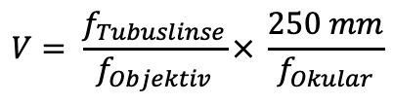
Dazu ist das Okular gut
Gesamtvergrößerung
Was ist die Vergrößerung nach dem Okular?
$$V= \frac{f_{Tubuslinse}}{f_{Objektiv}}× \frac{250 mm}{f_{Okular}}$$
Objektiv
Tubuslinse
Okular
Objekt
Zwischenbild
f_{Objektiv}
f_{Objektiv}
f_{Tubuslinse}
f_{Tubuslinse}
f_{Okular}
Ein Okular ist eigentlich bloß eine Linse, die das Zwischenbild vergrößert. Es bildet das virtuelle Bild so ab, dass du es mit dem Auge betrachten kannst.
A
A
Mit dem Spiegel kannst du nicht nur dich selbst sehen, sondern auch das einfallende Licht in eine beliebige Richtung reflektieren. So kannst du den optischen Weg falten und die Arbeit damit angenehmer zu gestalten. Der Spiegel hat keinen Einfluss auf die Vergrößerung, aber er dreht das Bild in eine Richtung.
YOU.
SEE.
TOO.

Slide 35
0
1
2
3
4
5
10
15
Lichtmikroskop mit „Endlich-Optik“
Stell die Würfel auf die Positionen, wie unten im Diagramm gezeigt und schaue durch das Okular.
Bau das Mikroskop wie ein Sandwich indem du eine zweite Schicht mittels Grundplatte hinzufügt. Schau von oben durch das Okular.
Okular
Sammellinse
40 mm
Beleuchtung
Zwischenbild
4×
Objektiv
Objekt
(leer)
(leer)
Spiegel
Siehst du das Bild wie bisher durch das Okular? Kannst du das echte Zwischenbild auch mit einem Blatt Papier finden?
Drehe das kleine Zahnrad des Objektivhalters. Damit bewegst bzw. fokussierst du das Objektiv. Wenn es nicht weiter geht, kannst du auch das Objektiv in dem Halter verschieben.
YOU.
SEE.
TOO.

Slide 36
„Endlich-Optik“ versus „Unendlich-Optik“
Objektiv
Okular
Objekt
Zwischenbild
f_{Objektiv}
definierte Tubuslänge des Endlich-Objektivs
f_{Okular}
Die Objektive von älteren oder kleineren Mikroskopen sind häufig so genannte Endlich-Objektive. Sie verhalten sich wie eine Linse mit äußerst kurzer Brennweite und erzeugen ein Zwischenbild hinter dem Objektiv mit einer Bildweite die sich durch die Tubuslänge definiert. Die Tubuslänge ist aufgedruckt und entspricht bei unserem Objektiv 160mm. Dort entsteht das reele Zwischenbild und wird durch die Okularoptik vergrößert.
Mikroskope haben die Möglichkeit, das Objekt entweder durch Bewegen des Objekts oder des Objektivs zu fokussieren bzw. scharfzustellen. Hier bewegen wir das Objektiv durch einen einfachen Mechanismus. Die Drehung des Zahnrads wird in eine Verschiebung der Objektivlinse umgesetzt. Für größere Bewegungen kannst du das Objektiv zusätzlich in der Schiene verschieben.
4×
YOU.
SEE.
TOO.

Slide 37
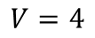
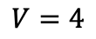
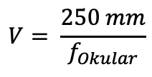
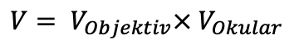
„Endlich-Optik“ versus „Unendlich-Optik“
Was ist die Vergrößerung des Zwischenbildes? Und was ist die Vergrößerung nach dem Okular?
Objektivvergrößerung
Okularvergrößerung
Gesamtvergrößerung
$$V=4$$
$$V= \frac{250 mm}{f_{Okular}}$$
$V= V_{Objektiv}× V_{Okular}$
wie geschrieben darauf
Objektiv
Das Bild ist größer als mit dem Unendlich-Mikroskop. Die Vergrößerung des Objektivs beträgt hier 4×. Wenn du die Vergrößerung mit dem vorherigen Mikroskop berechnet hast, überrascht dich das sicherlich nicht.
Objekt
Tubuslinse
Zwischenbild
Okular
f_{Objektiv}
f_{Tubuslinse}
f_{Okular}
Objektiv
Zwischenbild
Okular
Objekt
f_{Objektiv}
f_{Okular}
Das Zwischenbild wird jetzt nur noch durch das Objektiv gebildet und liegt 160 mm dahinter. Wir werden im nächsten Schritt herausfinden, warum.
definierte Tubuslänge des Endlich-Objektivs
YOU.
SEE.
TOO.

Slide 38
0
1
2
3
4
5
10
15
Objektiv und Okular
Schau auf das Objektiv! Was ist da drin? Was steht darauf geschrieben?
Öffne die Würfel mit den 40-mm-Linse Linsen. Platziere nun beide 40-mm-Linse Linsen in einem Würfel, sodass die „Bäuche“ der Linsen aufeinander zeigen.
2× Sammellinse
40 mm
4/0.10
160/0.17
Das Objektiv ist auch eine Sammellinse mit kurze Brennweite.
Schaue durch die einzelne 40-mm-Linse Linse und dann durch Doppellinse auf das Gitter.
Schaue durch die 40-mm-Linse und dann durch das Objektiv auf der kleinen Text.
Welche von den Linsen vergrößert stärker? Was steht dort geschrieben?
Wie ändert sich sie Vergrößerung and das Sichtfeld?
YOU.
SEE.
TOO.

Slide 39
Das ist das Objektiv
Ein Objektiv ist ein optisches System, das eine vergrößerte Abbildung eines Gegenstandes erzeugt. Die verschiedenen auf dem Objektiv abgedruckten Zahlen haben verschiedene Bedeutungen:
Vergrößerung:
Gängige Vergrößerungen sind 4×, 10×, 40×, 100×
Numerische Apertur :
Sie bestimmt die Fähigkeit, Licht aufzusammeln und somit die optische Auflösung
Tubuslänge :
∞ steht für unendlich, 160 steht für 160 mm und ist die am häufigsten verwendete Tubuslänge nach DIN
4/0.10
160/0.17
Deckglaskorrektur :
Manchmal wird ein Deckglas verwendet, um die Probe zu versiegeln. Ein Objektiv muss für diese Dicke (0l,17 mm) korrigiert werden.
Das 4× Objektiv hat nur eine Linse drin. Die Objektive mit stärkere Vergrößerung sind ganze Linsensystemen.
Das Objektiv ist auch eine Sammellinse mit kurzer Brennweite. Das 4x Objektiv hat eine Brennweite von f=32 mm. Wenn es als Lupe verwendet wird, hat es eine höhere Vergrößerung als die 40-mm-Linse. Das Sichtfeld ist scharf, aber klein.
YOU.
SEE.
TOO.

Slide 40
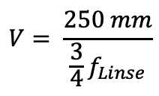
Das ist das Okular
Ein Okular ist eigentlich eine Lupe, da es das Zwischenbild vergrößert. Das Okular, was wir hier verwenden, ist ein sogenanntes Ramsden-Okular.
Eine einzelne Linse kann auch als Okular benutzt werden. Allerdings ist bei einem aus Linsensystem bestehendes Ramsden-Okular das Sichtfeld besser, weil es weniger Fehler am Rand des Sichtfelds erzeugt. Das Ramsden-Okular besteht aus zwei Linsen mit der gleichen Brennweite. Seine Brennweite beträgt f_{Ramsden-Okular} = 3/4 f_{Linse}
$$V= \frac{250 mm}{{\frac{3}{4}f}_{Linse}}$$
Was ist die Vegrößerung des Ramsden-Okulars?
Zwischenbild
Der Abbildungsmaßstab ist bei kurzen Objektabständen höher als bei einer einzelne 40-mm-Linse.
d = 2/3 f_{Linse}
Jedes Okular hat eine so genannte Ramsden-Scheibe, das ist der kleinste Durchmesser des Lichtstrahls, der aus dem Mikroskop durch das Okular austritt.
Das Sichtfeld ist größer und das Bild sieht mit dem Ramsden-Okular klarer aus.
YOU.
SEE.
TOO.

Slide 41

0
1
2
3
4
5
10
15
Smartphone Mikroskop
Beleuchtung
Baue das Smartphone Mikroskop wie dargestellt. Nutze zwei beliebige Würfel hier um das Smartphone sicher zu platzieren.
Objekt
oder
Smartphone Kamera
Bau das Mikroskop wie ein Sandwich indem du eine zweite Schicht mittels Grundplatte hinzufügt. Schau von oben durch das Okular.
4×
Objektiv
Ramsden-Okular
Tausche das Ramsden-Okular mit der 40-mm-Linse aus. Was eignet sich besser für das Auge und was für das Smartphone?
Spiegel
(leer)
Spiegel
YOU.
SEE.
TOO.

Slide 42
Besser mit Smartphone oder Auge?
Die Smartphone Kamera hat eine Linse mit sehr kurzer Brennweite da diese in das dünne Smartphone passen muss. Die Linse erzeugt dann ein Bild auf dem Kamera-Sensor dessen Eingeschaften denem menschlischen Auge ähneln.
Das Auge kann Objekte aus sowohl Ferne als auch aus der Nähe abbilden. Diese Eigenschaft heißt Akkommodation.
Die Smartphone-Kamera kann das auch, es wird allerdings als Autofokus bezeichnet. Es beschreibt die Fähigkeit, Objekte in unterschiedlichen Entfernungen scharf auf dem Sensor abzubilden.
Akkomodation
Autofokus
Das Bild aus dem Okular kommt in parallelen Strahlen, als käme es aus dem Unendlichen. Sie haben mit einem entspannten Auge (Blick in die Ferne) oder mit einer auf Unendlich fokussierten Kamera beobachtet.
YOU.
SEE.
TOO.

Slide 43
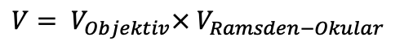
Besser mit dem Smartphone oder dem Auge?
Formel zur Berechnung der Vergrößerung
Was is die Vergrößerung dieses Mikroskops?
$V= V_{Objektiv}× V_{Ramsden−Okular}$
Um das Bild des Mikroskops sehen zu können, muss die Pupille – also die „Blende“, die den Einfall des Lichts begrenzt – mit der Ramsden-Scheibe übereinstimmen. Die Pupille des Auges ist in dessen Inneren fixiert und kann nicht näher an das Okular herangeholt werden. Die Pupille der Smartphone-Kamera ist hingegensehr nahe an der Oberfläche des Handys. Wegen dieses Unterschieds braucht man eine unterschiedliche Entfernung für das Auge und die Kamera.
Pupille des Auges
Beim Ramsden-Okular ist die Ramsden-Scheibe wirklich nahe am Würfel, was für die Smartphone-Kamera gut funktioniert, aber nicht für das Auge.
Die Ramsden-Scheibe der einzelnen 40-mm-Linse hat einen größeren Durchmesser und ist daher für die Beobachtung der Probe mit dem Auge bequemer.
YOU.
SEE.
TOO.
Pupille der Kamera

Slide 44
Glossar
Lichtstrahl
Ein Pfeil oder eine Linie, die die Richtung des Lichts anzeigt. Wenn nicht anders gesagt, kommt das Licht in den Schemata immer von der linken Seite.
Linse
Einer transparenter lichtbrechender Körper z. B. aus Glas ode Plastik
Dünne Linse
Ein Modell einer Linse, das davon ausgeht, dass sie kein Volumen hat.
Sammellinse
Eine Linse, die das einfallende Licht konvergiert (sammelt)
Zerstreuungslinse
Eine Linse, die das einfallende Licht auffächert
Brennpunkt F (Objektbrennpunkt), F‘ (Bildebrennpunkt)
Ein Punkt, an dem das Licht gebündelt wird (Sammellinse) oder von dem es auseinander zu laufen scheint (Zerstreuungslinse).
Brennweite f
Der Abstand zwischen dem Brennpunkt und der dünnen Linse.
Brennebene
Eine Ebene parallel zur dünnen Linse, die durch den Brennpunkt verläuft.
Optische Achse
Das Grundgerüst für jede optische Skizze. Sie verläuft durch die Mitte der Linse und steht senkrecht zur Linsenebene.
Virtuelles Bild
Ein durch eine Linse oder ein optisches System erzeugtes Bild, das von einem menschlichen Auge durch das System betrachtet werden kann.
Reelles Bild
Ein durch eine Linse oder ein optisches System erzeugtes Bild, das auf einem Bildschirm hinter dem System betrachtet werden kann.
Vergrößerung
Ein Verhältnis der Bildgröße und der Objektgröße (für ein reales Bild); Ein Verhältnis des beobachteten Bildes und der Objektgröße (für ein virtuelles Bild)
Gegenstand
Ein Objekt, das wir mit der Linse abbilden wollen. Die Größe des Objekts ist G.
Entfernung (g) des Gegestands
Der Abstand zwischen dem Objekt und der dünnen Linse
Bild
Eine Abbildung des Gegenstands. Die Größe des Bildes ist B.
Entfernung (b) des Bildes
Der Abstand zwischen dem Bild (real oder virtuell) und der dünnen Linse
Gegenstandseite
Seite in Bezug auf die Linse, auf den sich das Objekt (Gegenstand) befindet. Links in den Schemata
YOU.
SEE.
TOO.

Slide 45
Glossar
Bildseite
Seite in Bezug auf die Linse, auf der das reelles Bild entsteht. Das virtuelle Bild befindet sich auf der gleichen Seite wie das Objekt.
Mittelpunktstrahl:
Mittelpunktstrahlen durchlaufen die dünne Linse unverändert.
Parallelstrahlen
Alle Strahlen, die parallel zur optischen Achse laufen, werden durch die Linse so gebrochen, dass sie sich in dem Brennpunkt treffen. Als der hellester Punkt direkt hinter der Linse findet sich dieser nur bei Sammellinsen.
Brennpunktstrahlen:
Alle Strahlen, die durch einen Brennpunkt verlaufen oder aus dem Brennpunkt kommen, werden durch die Linse so gebrochen, dass sie hinter der Linse parallel zur optischen Achse verlaufen
Beleuchtung
In der Mikroskopie brauchst du eine Beleuchtungsquelle, um das Objekt sehen zu können. Das kann z.B. eine Taschenlampe oder die Reflektion von der Sonne sein.
Lupe (auch Vergrößerungsglas oder Brennglas)
The simplest optical device, which magnifies the object for the human eye
Fernrohr (auch Linsenfernrohr oder Refraktor)
Ein optisches Instrument, bei dessen Nutzung entfernte Objekte um ein Vielfaches näher oder größer erscheinen.
Objektiv
Ein optisches System, das eine reelle optische Abbildung eines Gegenstandes erzeugt
Okular
Der augenseitige Teil eines optisches Systemes.
Lichtmikroskop
Ein Mikroskop, das stark vergrößerte Bilder von kleinen Strukturen oder Objekten mit Hilfe von Licht erzeugt.
Tubuslinse
Eine Linse die nach dem Unendlich-Optik-Objektiv aus den parallelen Lichtstrahlen ein reelles Zwischenbild erzeugt.
Zwischenbild
Vergrößendes Bild des Objekt das von Objektiverzeugt wird.
Spiegel
Eine reflektierende Fläche, glatt genug, damit an ihr reflektiertes Licht ein Abbild erzeugen kann
Akkomodation des Auges
Eine dynamische Anpassung der Brechkraft des Auges. Sie führt dazu, dass Objekten verschiedenen Entfernungen scharf auf der Netzhaut abgebildet werden können.
Autofokus
Eine dynamische Anpassung der Brechkraft des Linsensystems einer Kamera
YOU.
SEE.
TOO.

Slide 46
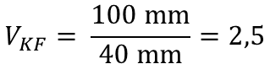
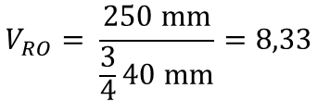
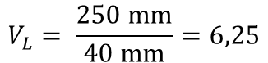
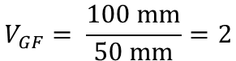
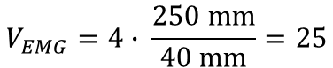
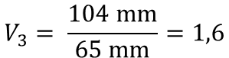
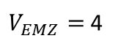
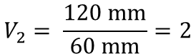
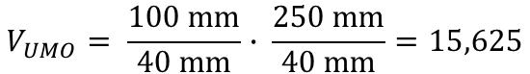
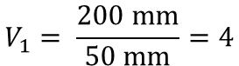
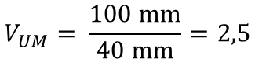
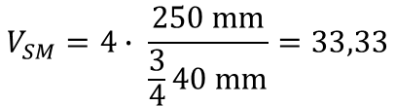
Berechnungsergebnisse
Lupe
„Unendlich“-Mikroskop
$$V_{L}= \frac{\text{250 }\text{mm}}{\text{40 }\text{mm}}=6,25$$
$$V_{UM}= \frac{\text{100 }\text{mm}}{\text{40 }\text{mm}}=2,5$$
Projektor
„Unendlich“-Mikroskop mit Okular
$$V_{1}= \frac{\text{200 }\text{mm}}{\text{50 }\text{mm}}=4$$
$$V_{UMO}= \frac{\text{100 }\text{mm}}{\text{40 }\text{mm}}∙ \frac{\text{250 }\text{mm}}{\text{40 }\text{mm}}=15,625$$
„Endlich“-Mikroskop - Zwischenbild
$$V_{2}= \frac{\text{120 }\text{mm}}{\text{60 }\text{mm}}=2$$
$V_{EMZ}=$4
$$V_{3}= \frac{\text{104 }\text{mm}}{\text{65 }\text{mm}}=1,6$$
„Endlich“-Mikroskop - Gesamtvergrößerung
$$V_{EMG}=4∙ \frac{\text{250 }\text{mm}}{\text{40 }\text{mm}}=25$$
Galilei-Fernrohr
$$V_{GF}= \frac{\text{100 }\text{mm}}{\text{50 }\text{mm}}=2$$
Ramsden-Okular
$$V_{RO}= \frac{\text{250 }\text{mm}}{\frac{\text{3}}{\text{4}}\text{40 }\text{mm}}=8,33$$
Kepler-Fernrohr
$$V_{KF}= \frac{\text{100 }\text{mm}}{\text{40 }\text{mm}}=2,5$$
Smartphone-Mikroskop mit Ramsden-Okular
$$V_{SM}=4∙ \frac{\text{250 }\text{mm}}{\frac{3}{4}\text{40 }\text{mm}}=33,33$$
YOU.
SEE.
TOO.

Slide 47
Probenhalter
Spiegel
Spiegel
Sammellinse
40 mm
Sammellinse
40 mm
Sammellinse
100 mm
Zerstreuungslinse
-50 mm
4×
Pack mich ♥
Objektiv
YOU.
SEE.
TOO.

